Slide 1
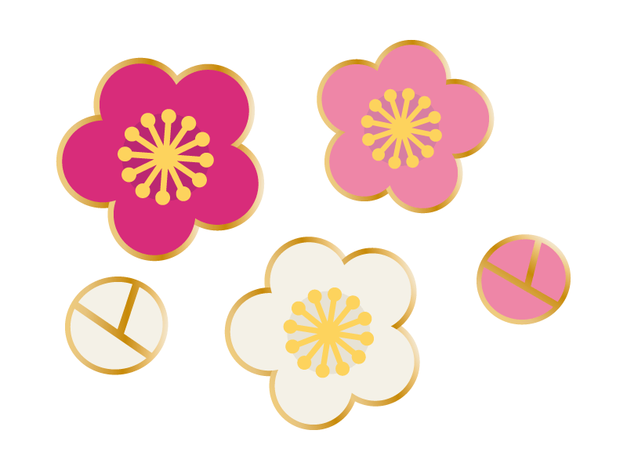
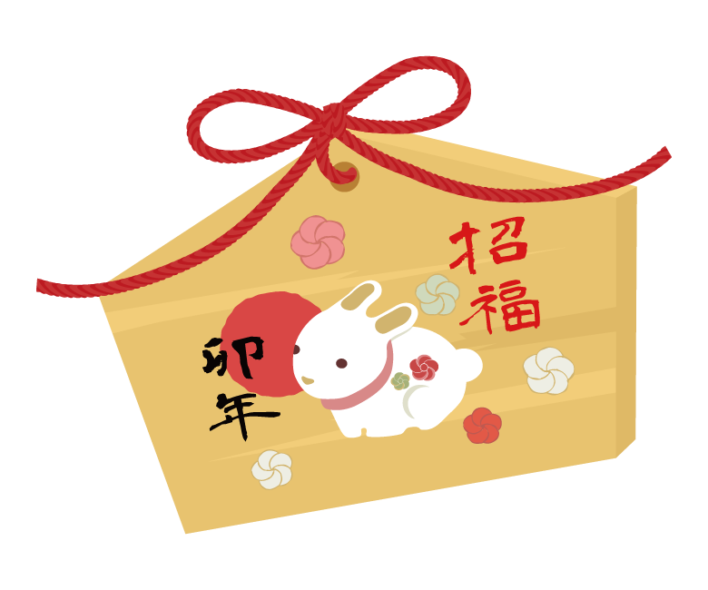

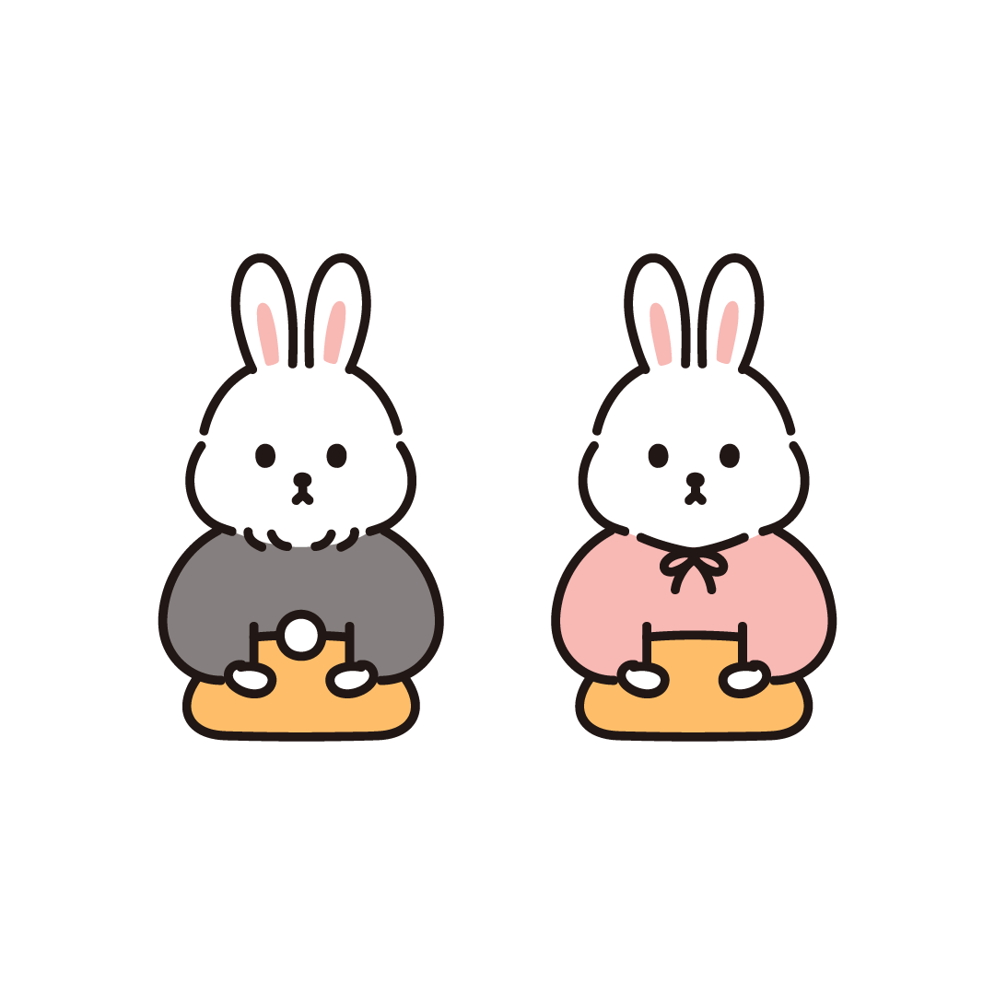

お正月
(o shou ga tsu)
วันปีใหม่/เทศกาลปีใหม่

Slide 2
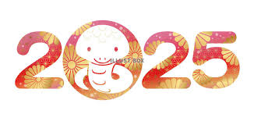
ปีใหม่ไทยกับญี่ปุ่นแตกต่างกันอย่างไร ?

Slide 3
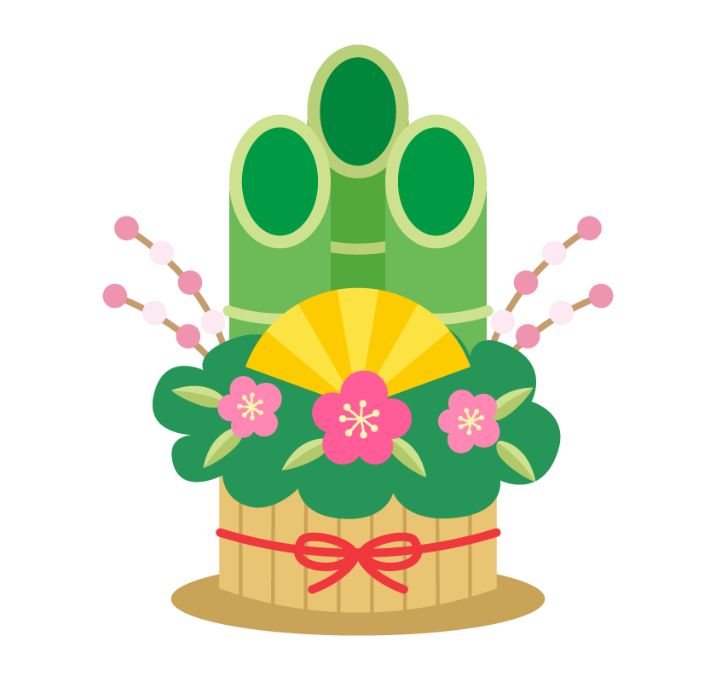

ปีใหม่คนญี่ปุ่นทำอะไรบ้าง?

Slide 4
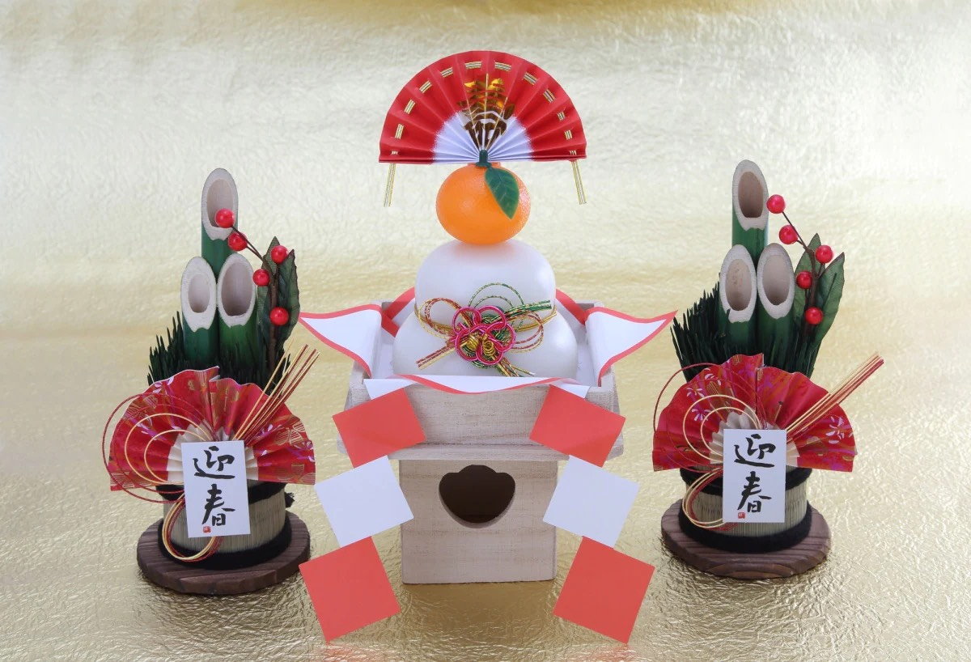
การตกแต่งบ้านรับปีใหม่
การตกแต่งบ้านรับปีใหม่ในญี่ปุ่นปกติแล้วจะทำให้เสร็จสิ้นภายในสิ้นปี ซึ่งของมงคลสำหรับบ้านพักอาศัยทั่วไปก็ เช่น
ประตูสน หรือ คาโดมัทสึ (Kadomatsu) ที่นำมาประดับประตูรั้วบ้าน ลักษณะเป็นไม้ไผ่ปลายแหลมแซมด้วยใบสน ใบเฟิร์น ฟางข้าวและสิ่งมงคลต่างๆ โดยมักจะประดับเป็นคู่ทางซ้ายและขวาของประตูรั้ว ตามความเชื่อว่าเพื่อให้เป็นที่สังเกตของเทพเจ้าให้เข้ามาในบ้านได้ถูกต้อง สนสีเขียวเป็นสัญลักษณ์ของต้นไม้เทพเจ้า ส่วนไผ่สีเขียวจมีลำต้นตรงและล้มยากหมายถึงชีวิตที่ยืนยาว
การจัดบ้านมุมหนึ่งในพื้นที่เล็กๆเป็นสถานที่ศักดิ์สิทธิ์ที่เรียกว่าโทโคโนมะ (Tokonoma) และเครื่องสักการะที่นำมาวางนั้นก็จะมี คากามิโคจิ (Kagamimochi) เป็นโมจิกลมๆ สองลูกซึ่งหมายถึงตัวแทนพระอาทิตย์กับพระจันทร์ วางซ้อนกันอยู่ หลังจากผ่านช่วงเทศกาลปีใหม่ไป ประมาณวันที่ 11 มกราคม ก็สามารถนำโมจิทั้งสองลูกไปรับประทานเพื่อเสริมความเป็นสิริมงคลให้กับคนในครอบครัว

Slide 6
かどまつ kadomatsu

Slide 7
かがみもち kagamimochi

Slide 8
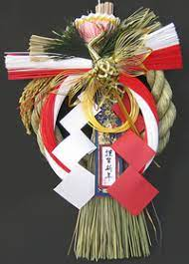
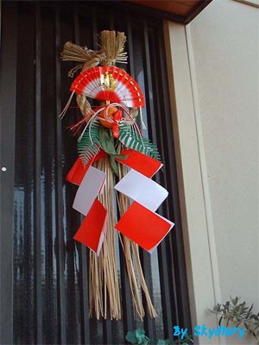
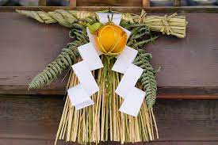
ชิเมคาซาริ เป็นเชือกศักดิ์สิทธิ์ที่ทำด้วยฟางข้าวมีกระดาษสีขาวห้อยอยู่กับส้ม กุ้งมังกรและใบเฟิร์น ส่วนใหญ่จะแขวนไว้หน้าประตูบ้าน เพื่อป้องกันสิ่งชั่วร้าย เพียงแค่เงยหน้าขึ้นก็เห็นค่ะ
しめかざり (shimekazari)

Slide 9
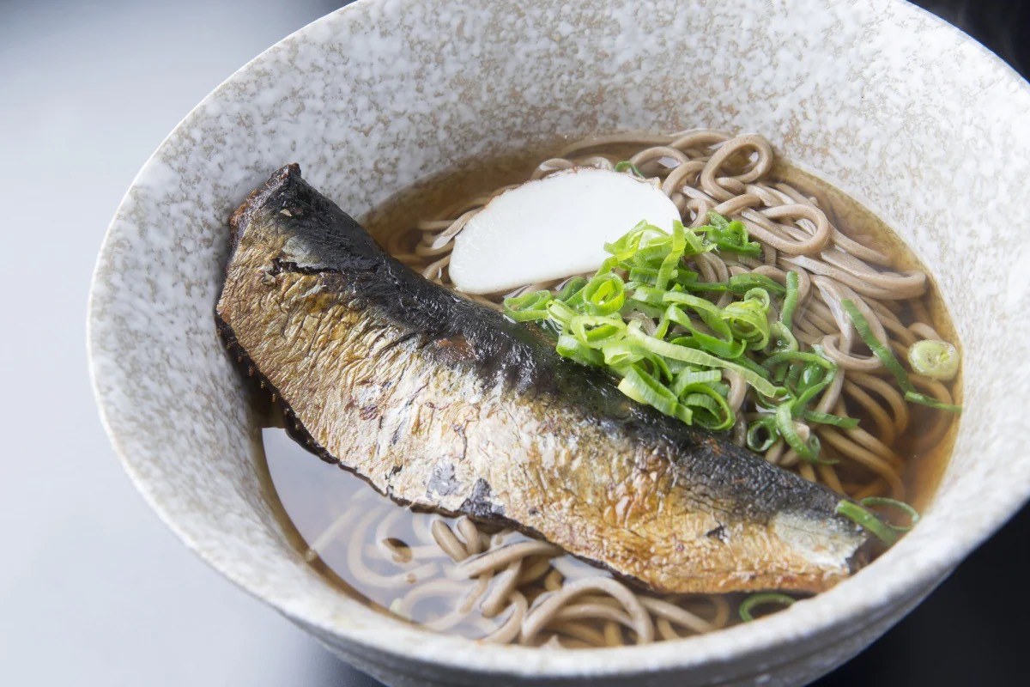
ส่งท้ายปีเก่าด้วยโซบะข้ามปี としこしそば (Toshikoshi Soba)
วันที่ 31 ธันวาคม หรือวันสิ้นปีชาวญี่ปุ่นจะเรียกวันนี้ว่าโอมิโซกะ (Omisoka) ประเพณีที่ยังคงปฏิบัติสืบต่อกันมาอย่างหนึ่งก็คือการรับประทานโซบะ (soba) ที่เรียกกันว่าโซบะข้ามปี หรือ "โทชิโคชิ โซบะ" (Toshikoshi Soba) เพื่อส่งท้ายปีที่กำลังจะผ่านพ้นไป
มีความเชื่อว่า ความยาวของเส้นโซบะเปรียบได้กับการมีสุขภาพแข็งแรงและอายุยืนยาว อีกทั้งลักษณะที่ตัดขาดได้ง่ายก็หมายถึงการตัดเอาเรื่องร้ายๆ ที่ผ่านมาในปีเก่าออกไป

Slide 11
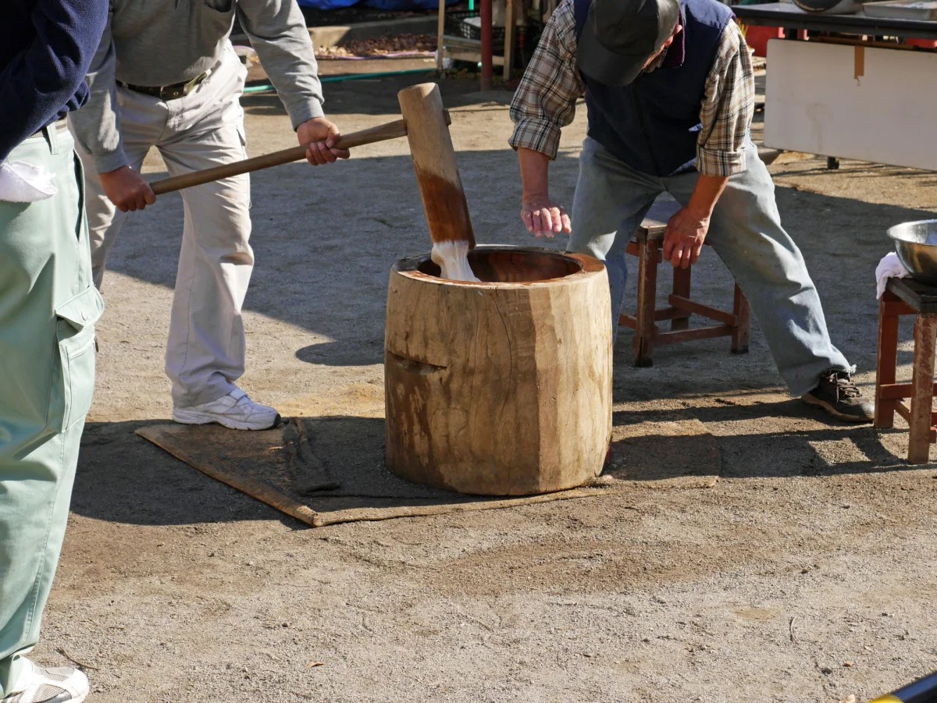
ประเพณีตำโมจิ もちつき (Mochitsuki)
โมจิ (Mochi) ถือเป็นอาหารมงคลในหลายโอกาสของชาวญี่ปุ่น และนิยมนำไปเป็นเครื่องสักการะเทพเจ้าตามความเชื่อแต่โบราณด้วย (เทียบได้กับน้ำแดงตามศาลพระภูมิของคนไทย)
ช่วงปีใหม่ชาวญี่ปุ่นจะมีการทำโมจิด้วยวิธีแบบดั้งเดิมที่เรียกว่า โมจิทสึกิ (Mochitsuki) โดยจะเริ่มจากการใส่ข้าวเหนียวลงในอุซุ (Usu) หรือครกไม้ขนาดใหญ่ แล้วก็ต้องมีใครคนหนึ่งใช้สากไม้ที่เรียกว่าคิเนะ (Kine) ตำลงไปเป็นจังหวะ และมีผู้ช่วยอีกคนมาทำหน้าที่ช่วยพลิกโมจิไปด้วยจนกันได้ออกมาเป็นก้อนแป้งโมจิที่นุ่มเหนียวพร้อมจะนำไปทำขนมและอาหารต่อไป ซึ่งในเทศกาลปีใหม่ชาวญี่ปุ่นก็มักจะนำโมจิมาใส่ในน้ำซุบร้อนๆ สำหรับรับประทานที่เรียกกันว่า โอโซนิ (Ozoni)

Slide 12
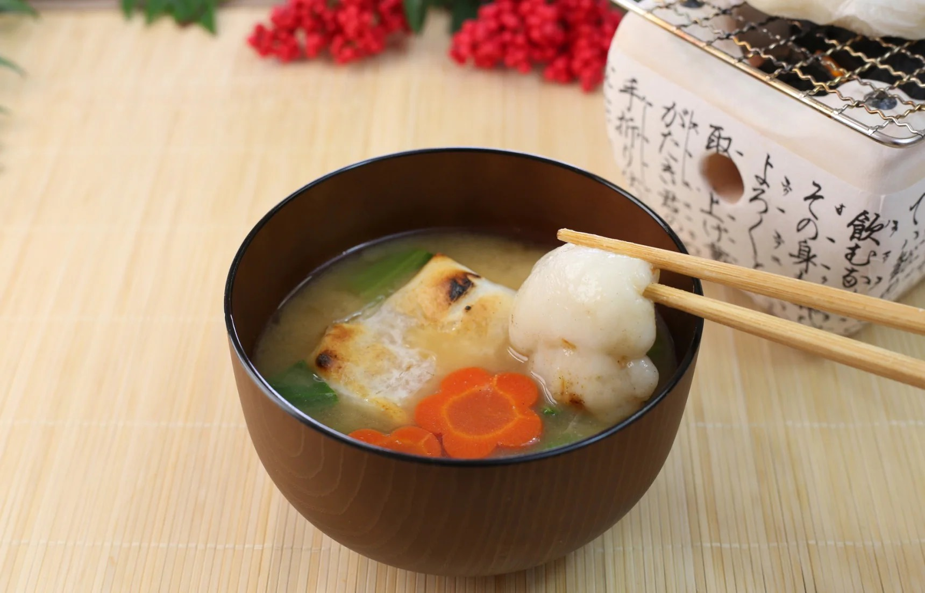
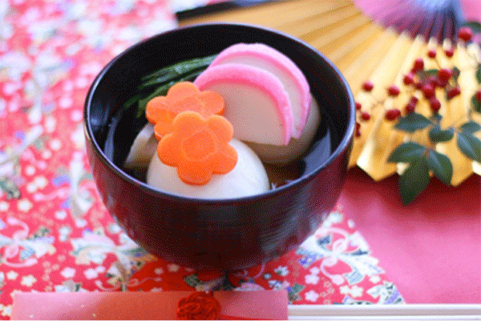
おぞに o zo ni

Slide 13
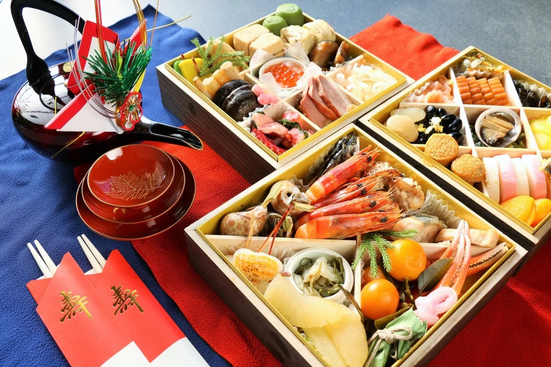
おせちりょうり(Osechi ryori)
อาหารมงคลแห่งเทศกาลปีใหม่
วันที่ 1 มกราคมในญี่ปุ่นจะมีการทำอาหารมงคลมื้อแรกของปี ที่ทำขึ้นเพื่อรับประทานกันภายในครอบครัวตามความเชื่อตั้งแต่โบราณว่าเป็นเป็นการต่ออายุให้ยืนยาว อาหารมงคลวันปีใหม่หรือ โอเซชิ Osechi Ryori เป็นเมนูที่ประกอบด้วยอาหารหลายชนิด

Slide 14
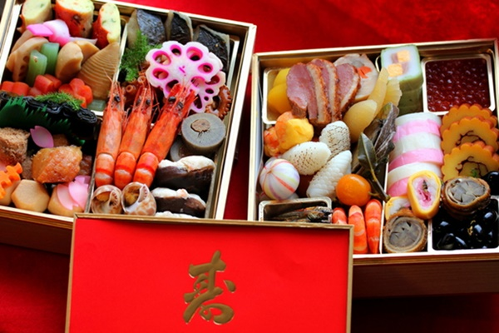
おせちりょうり osechi ryouri

Slide 15
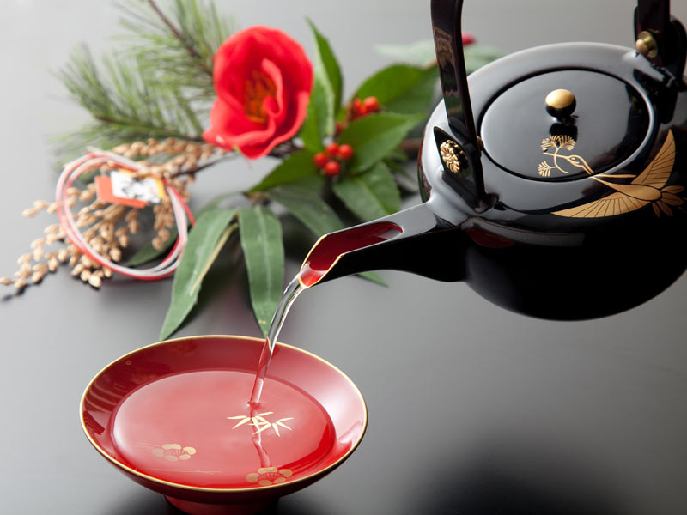
ดื่มเหล้าสาเกใส่สมุนไพร
เหล้าสาเกใส่สมุนไพร หรือในภาษาญี่ปุ่นเรียกว่า โอโทโสะ（おとそ）เป็นสาเกใส่สมุนไพรที่จะดื่มกันในวันปีใหม่ค่ะ สมัยก่อนจะเสิร์ฟในกาและชุดเครื่องเขิน ดื่มสำหรับช่วยย่อยอาหารที่เราทานเข้าไปเยอะแยะมากมายในช่วงงานเลี้ยงค่ะ ปัจจุบันสมุนไพรตัวนี้จะทำเป็นถุงสำเร็จรูปขายตามท้องตลาด นำมาแช่ลงในสาเก ว่ากันว่าช่วยบำรุงสุขภาพอีกด้วย

Slide 16
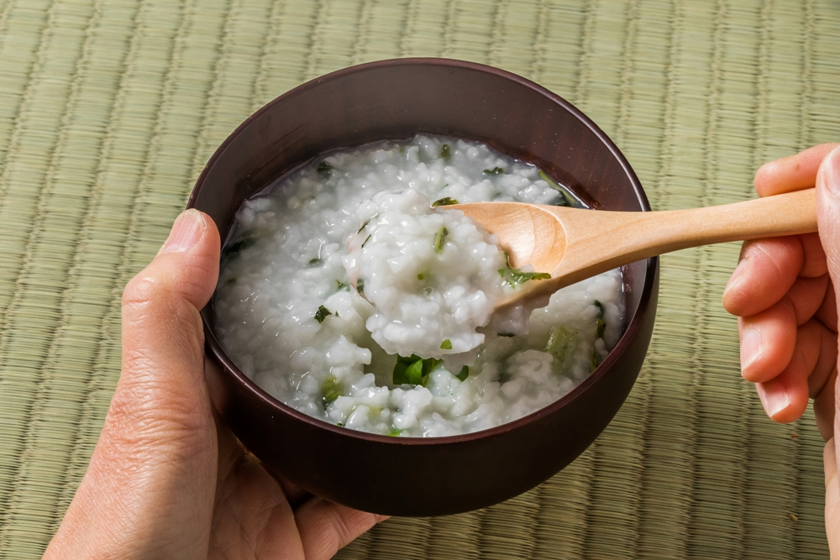
ทานข้าวต้ม 7 สมุนไพร
ข้าวต้ม 7 สมุนไพร หรือในภาษาญี่ปุ่นเรียกว่า ฮารุโนะ นานะคุสะคายุ（春の七草かゆ）อาหารมงคลที่แทบจะไม่เคยได้ยินชื่อเลย เพราะไม่ใช่อาหารที่ทานกันนอกบ้านอย่างโซบะหรือซุปมิโซะที่ทานกันเป็นประจำ ข้าวต้ม 7 สมุนไพรนี้ประกอบด้วยสมุนไพรทั้ง 7 ของฤดูใบไม้ผลิซึ่งจะทานในวันที่ 7 มกราคมของทุกปี ถือว่าเป็นอาหารบำรุงสุขภาพอย่างหนึ่งและเป็นการพักร่างกายจากงานเลี้ยงปีใหม่อันยาวนานนั่นเอง ปัจจุบันมีใส่กล่องสำเร็จรูปขายในซุปเปอร์มาร์เก็ตทั่วไป

Slide 17
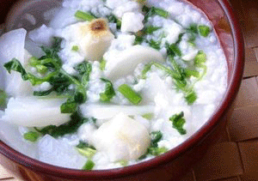
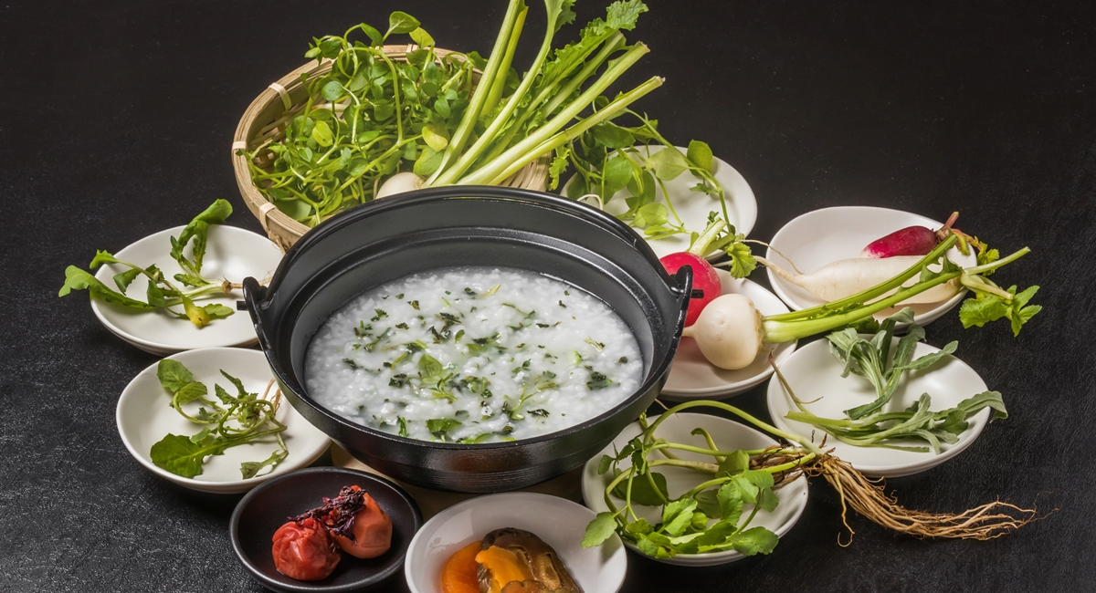
はるのななくさかゆ

Slide 18
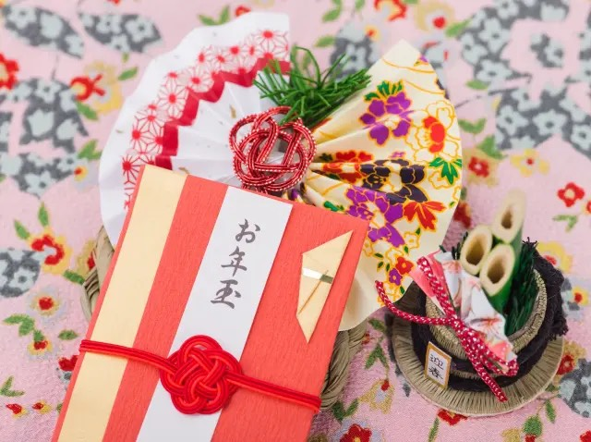
ให้เงินขวัญถุง おとしだま
ผู้ใหญ่จะให้เงินขวัญถุงแก่เด็กๆในวันขึ้นปีใหม่เรียกว่า โอโตชิดามะ（お年玉） เริ่มจากสมัยก่อนได้มีการแลกของขวัญกันในวันปีใหม่ต่อมากลายเป็นผู้ใหญ่ให้ของขวัญกับเด็กๆ ค่ะ โดยจำนวนเงินจะแตกต่างกันไปตามอายุและฐานะของครอบครัว โดยเฉลี่ยสำหรับเด็กประถมและมัธยมอยู่ที่ประมาณ 30,000 เยน การให้ส่วนใหญ่จะอยู่ในหมู่เครือญาติและผู้ใหญ่ที่สนิทกัน

Slide 19
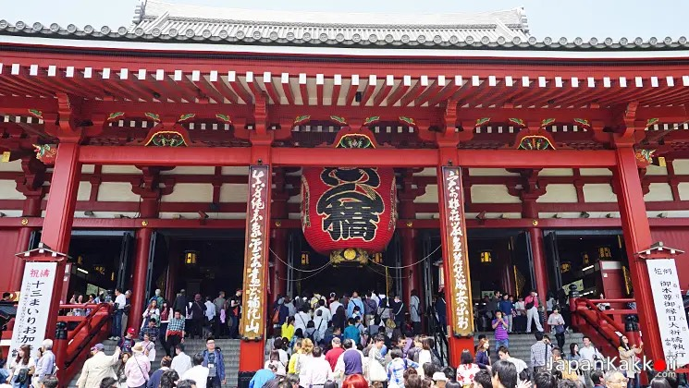
ไหว้พระขอพรที่ศาลเจ้าหรือวัด
ปีใหม่ไทยยังมีการสวดมนต์ข้ามปี ประเทศญี่ปุ่นก็มีการขอพรเทพเจ้าหรือขอพรพระในช่วงส่งท้ายปีเก่าต้อนรับปีใหม่เช่นกันค่ะ ในภาษาญี่ปุ่นเรียกว่า ฮัสสึโมเดะ (初詣) โดยหลังจากที่พระวัดตีระฆังส่งท้ายปีเก่าแล้ว ผู้คนจำนวนมาจะมาขอพรที่ศาลเจ้าหรือวัดด้วยการโยนเหรียญลงไปในกล่องหน้าพระประทานหรือที่สักการะเทพเจ้า และหลังจากไหว้พระแล้วก็อย่าลืมซื้อเครื่องรางศักดิ์สิทธิ์หรือเรียกกันว่า โอมาโมริ (お守り) ต่อด้วยการเสี่ยงเซียมซีแรกของปีค่ะ หากดีก็เก็บกลับบ้านใบไหนไม่ดีก็มัดทิ้งเอาไว้ที่ศาลเจ้าหรือวัด เชื่อว่าเพื่อไม่เป็นการนำโชคร้ายกลับบ้านด้วยนั่นเอง

Slide 20
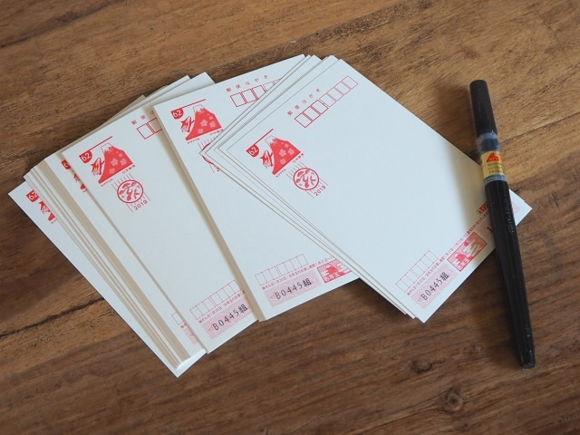
ส่งไปรษณีย์บัตรปีใหม่
การส่งไปรษณีย์บัตรปีใหม่ หรือในภาษาญี่ปุ่นเรียกว่า ねんがじょう (年賀状) เป็นไปรษณีย์บัตรสำหรับปีใหม่โดยเฉพาะ ใช้สำหรับการแนะนำตัวหรือเสริมสร้างความสัมพันธ์อันดีต่อกัน ในไปรษณีย์บัตรมักจะมีคำอวยพรสั้นๆ เพื่อเป็นการแสดงความห่วงใยระหว่างผู้ส่งที่มีให้ผู้รับนั่นเอง ปัจจุบันชาวญี่ปุ่นยังคงนิยมส่งไปรษณีย์บัตรปีใหม่กันอยู่มาก จึงมีลวดลายต่างๆ ออกมามากมาย อาทิ ลายการตูนดิสนี่ย์ หรือลายมงคลอื่นๆ เป็นต้น สามารถหาซื้อได้ตามร้านสะดวกซื้อทั่วไปค่ะ

Slide 21
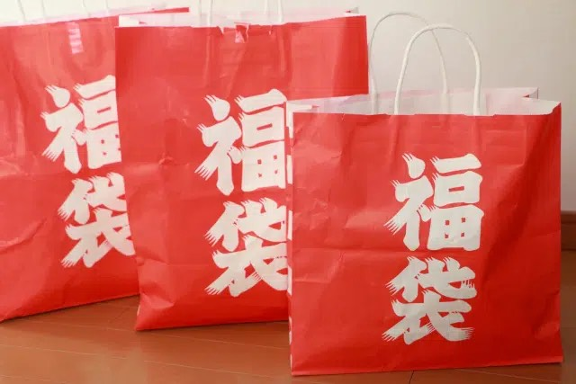
ช้อปถุงโชคดี (Lucky Bag)
ถุงโชคดี (Lucky Bag) หรือในภาษาญี่ปุ่นเรียกว่า ふくぶくろ (福袋) เป็นเทศกาลสมัยใหม่ที่จัดขึ้นเพื่อส่งเสริมการตลาดและเพื่อจัดการสินค้าของร้านค้า โดยถุงโชคดีที่ว่านี้จะนำสินค้าที่มีมูลค่าสูง (ระดับหนึ่ง) นำมาใส่รวมกันในถุงที่มิดชิดโดยจะบอกเพียงว่าภายในเป็นสินค้าชนิดใด และติดราคาเท่ากันทุกถุง ฉะนั้นคุณอาจจะได้ทั้งสินค้าที่มีราคารวมแพงกว่าเงินที่จ่ายจริงหรือเท่ากับเงินที่จ่ายจริงก็ได้ เป็นเทศกาลที่จัดขึ้นเพื่อความสนุกสนานในช่วงปีใหม่ที่ผู้คนจะออกมาจับจ่ายใช้สอยสินค้ากันอย่างคึกคัก ส่วนใหญ่จะจัดช่วงวันที่ 1 – 3 มกราคม แต่บางร้านก็จัดตั้งแต่ช่วงสิ้นปี หรือคนที่ไม่อยากพลาดสินค้าแบรนด์ที่ตัวเองสนใจก็สามารถสั่ง Lucky Bag ออนไลน์แล้วสั่งให้ส่งไปที่บ้านก็ยังได้

Slide 22

สวัสดีปีใหม่

